Slide 1
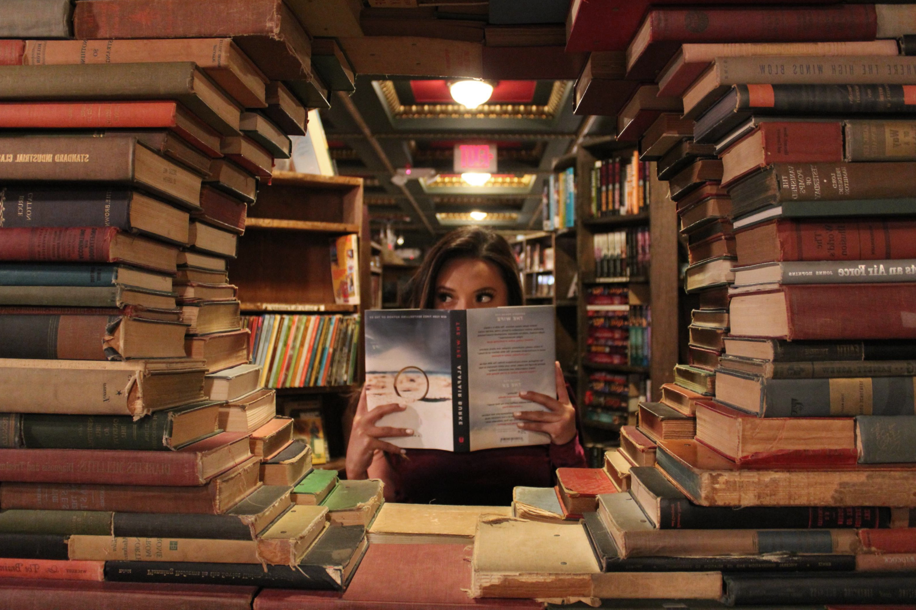
«Чтение как инструмент эффективного развития интеллекта. Как вырастить интеллектуально зрелую личность»

Slide 2
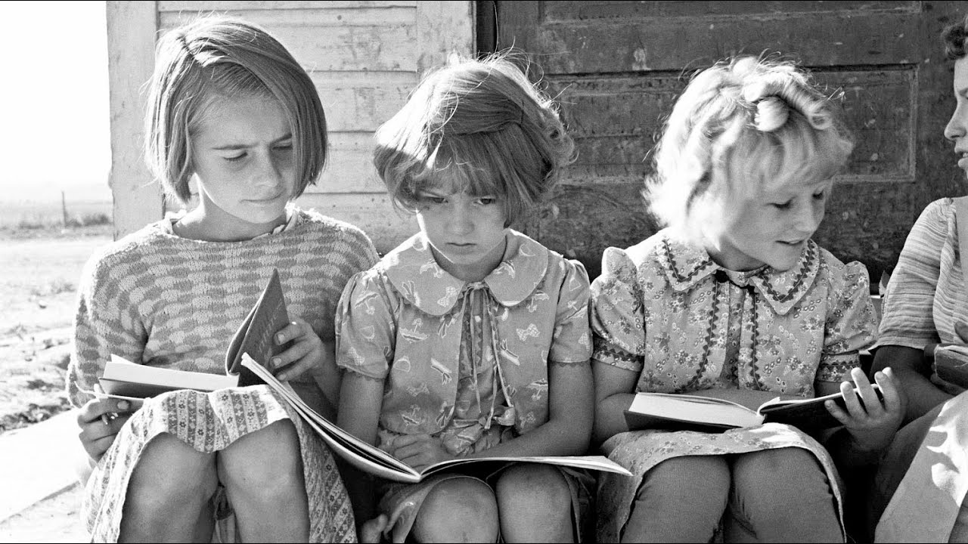
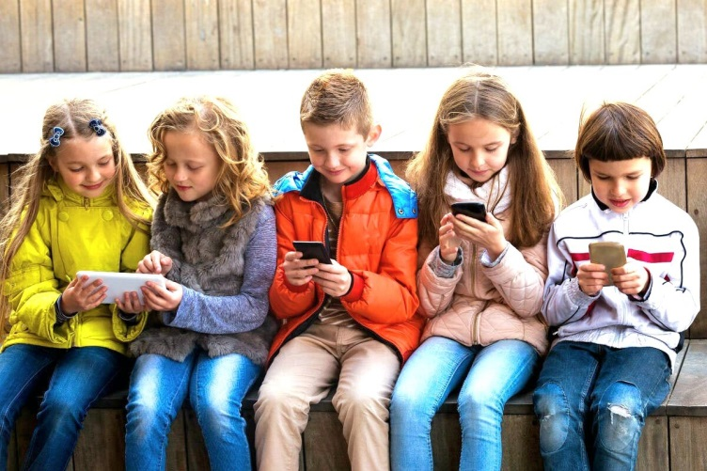
Почему дети стали меньше читать?
«А увлекают меня такие книжки, что как их дочитаешь до конца — так сразу подумаешь: хорошо бы, если бы этот писатель стал твоим лучшим другом и чтоб с ним можно было поговорить по телефону, когда захочется».
«Над пропастью во ржи» Дж.Д.Сэлинджер
«Она задалась вопросом, в какой момент книги и слова стали не просто что-то значить, а значить всё».
«Книжный вор» Маркус Зусак

Slide 3
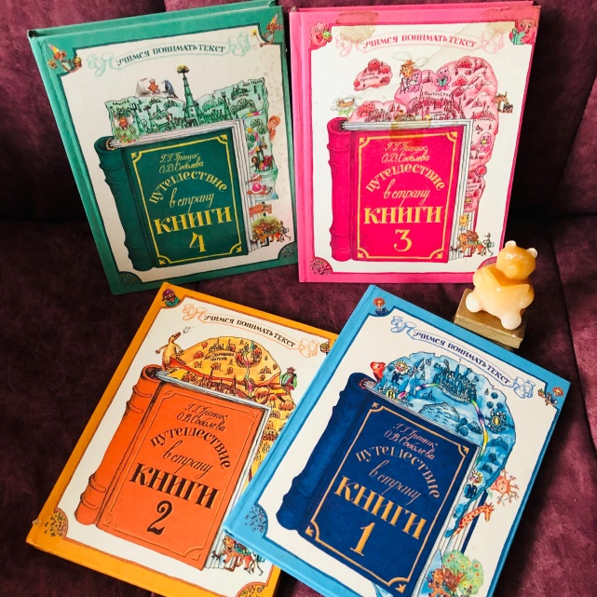
Изучение проблем чтения в России
Термин «внеклассное чтение» впервые ввел в 1886 году В.П. Шереметевский, педагог, филолог, действительный статский советник в статье «В защиту живого слова…»
В 1975 году Акбашева пишет, что внеклассное чтение необходимо в связи с ограниченностью школьной программы по литературе.
В начале XXI века школа перестала контролировать чтение и термин поменялся на «самостоятельное чтение».
Галактионова Т.Г. предлагает ввести понятия «обучение чтению», «воспитание читателя», «формирование читательской культуры».
Г.Г.Граник конкретно занимается проблемами обучения чтению. В ее книгах «Путешествие в страну книги» даются конкретные приемы обучения пониманию текста.

Slide 4
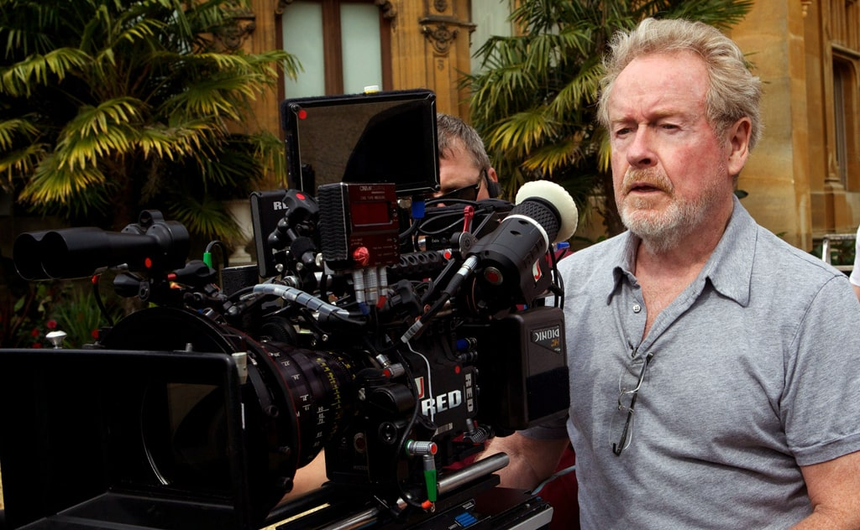
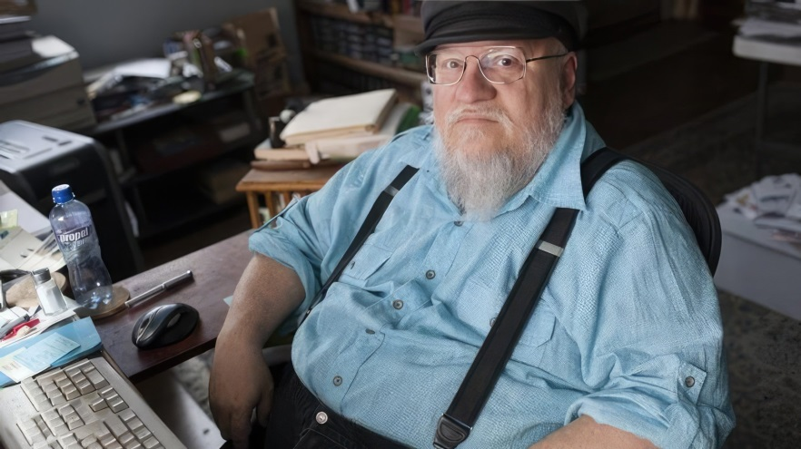
«Лучший в мире кинозал — это мозг, и ты понимаешь это, когда читаешь хорошую книгу».
Риддли Скотт, кинорежиссер
«Читатель проживает тысячу жизней, прежде чем умрет. Человек, который никогда не читает, переживает только одну».
Джордж Мартин, писатель

Slide 5
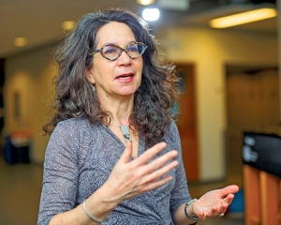
Натали Филлипс, нейробиолог, специалист по классическому английскому языку
В зависимости от способа чтения, человеческий организм задействует разные механизмы. При этом кровь поступает в разные области мозга, даже те, которые находятся вне зон, отвечающих за управление. Она доходит до участков, отвечающих за концентрацию и познание. То есть читая, человек тренирует способность сосредотачиваться на чем-то и узнавать новое.

Slide 6
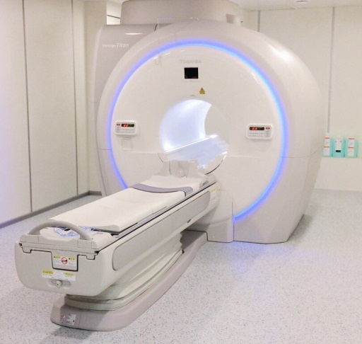
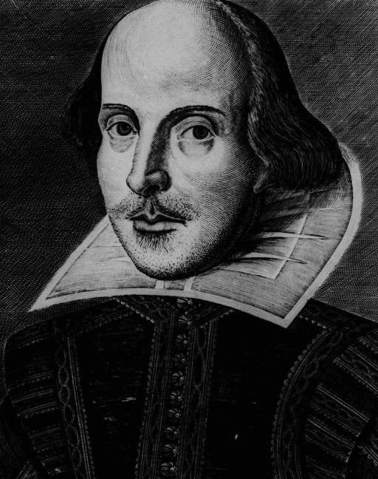
Ученые из Ливерпульского университета измеряли активность мозга во время чтения стихов Шекспира и других поэтов.
В Атланте в Университете Эмори студенты проходили магнитно-резонансную томографию, каждый день прочитывая по 30 страниц исторического триллера Роберта Харриса “Помпеи”.
В 2008 году исследователи из Университета Дьюка выяснили, что чтение может быть использовано при лечении от ожирения.

Slide 7

Книги, помогающие преодолеть проблемы
Елена Албул «Нос Варвары Сидоровой»: недовольство своей внешностью.
Ольга Артамонова «Здравствуй, дедушка!»: смерть близких.
Анна Вербовская «Бублики для Боба»: сахарный диабет в 12 лет. Конец жизни? Или необходимость учиться жить по-новому?
Екатерина Шелеметьева «Когда срастаются деревья»: как принять неродного родителя.
Ольга Замятина «Тестовая группа»: давление социума в эпоху цифровизации. Выстоять и не пойти на сделку с совестью.
Майя Лазаренская «Когда оттаивают мамонты» и Анатолий Валевский «Жабыч»: разлад с лучшим другом. Понять. Принять. Простить.
Тамара Крюкова «Костя+Ника»: люди с ограниченными возможностями называют ее книгой, дающей надежду.

Slide 8

  В книге «Прямо сейчас ваш мозг совершает подвиг. Как человек научился превращать слова на бумаге в миры и смыслы» Деан отвечает на вопросы, касающиеся дефицита чтения, методов обучения этому навыку, нарушений письма и чтения, особенностей восприятия различных систем письменности.
  Нейробиолог даёт рекомендации по обучению чтению детей.
Станислас Деан – французский нейробиолог, ведущий нейробиолог,
когнитивный ученый с мировым именем.

Slide 9
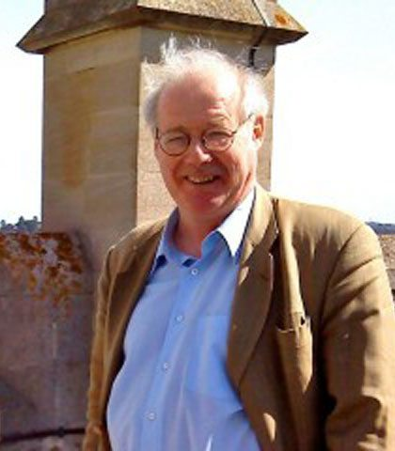
«Чтение упражняет мозг человека. Погружение в книгу – это не просто следование за сюжетом, а усиленная работа воображения. Если с героями происходит что-то интересное или хорошее, то мысленно с нами происходит то же самое».
Для того, чтобы расслабить мышцы, нормализовать пульс или даже снять стресс, обычному человеку достаточно почитать увлекательную художественную книгу в течение шести минут.
Джон Стейн, профессор Оксфорда, работает над проблемами дислексии.

Slide 10
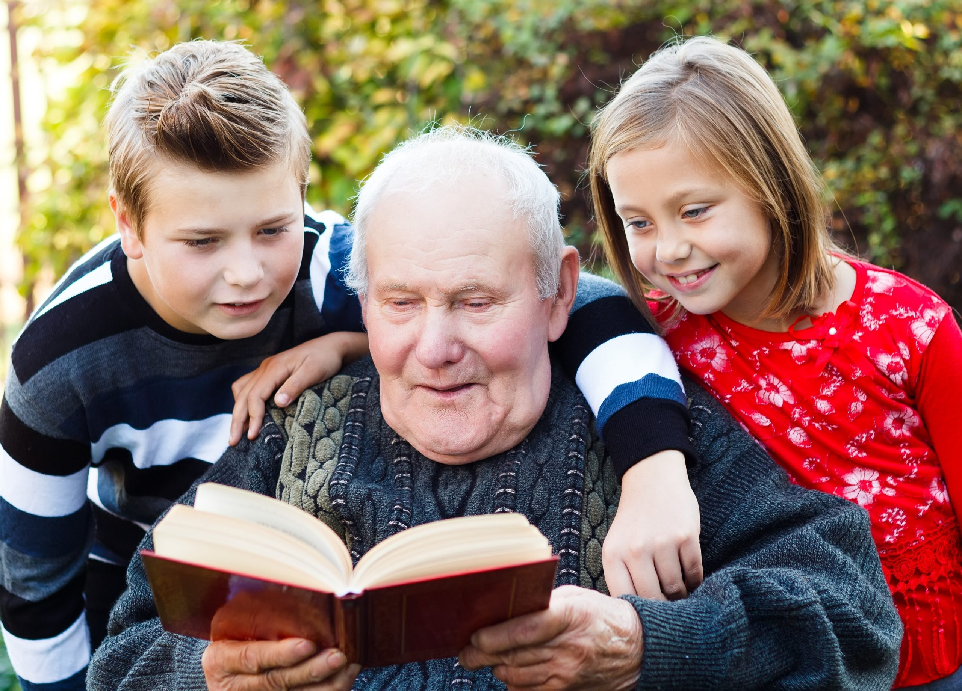
Результаты шестилетнего эксперимента
Ученые университета Раш в Чикаго в течение 6 лет наблюдали за группой людей старше 80 лет. В эксперименте участвовало около 300 человек. Выводы:
Люди, которые на протяжении жизни читали больше среднего (час в день), на 32% меньше были подвержены проблемам с памятью.
Люди, которые совсем не читали, теряют память почти в два раза быстрее, чем те, кто уделяет среднее количество времени на чтение.

Slide 11
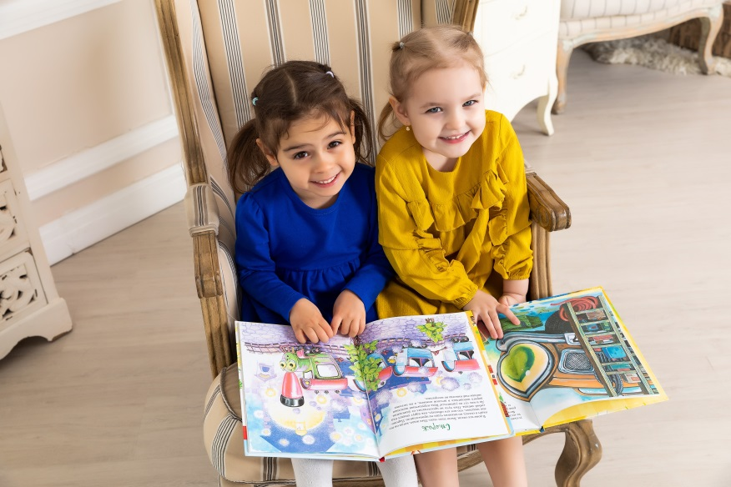
Общества исследований в области развития ребенка провели эксперимент среди 1890 однояйцевых близнецов семи, девяти, десяти, двенадцати и шестнадцати лет и доказали, что ранние навыки чтения влияют на общий уровень интеллекта в будущем. Дети, которых активно учили читать в раннем возрасте, оказывались умнее своих однояйцевых близнецов, не получавших такой помощи от взрослых.

Slide 12
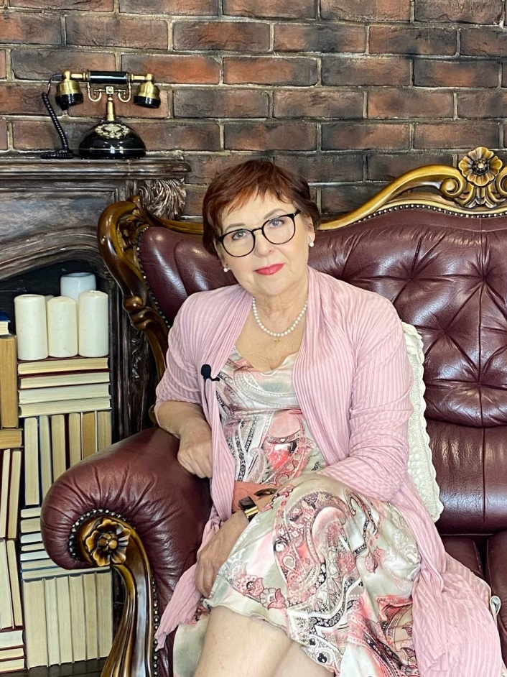
Как связаться
Купить книги: www.akvil.net
Сайт www.fant-asia.ru
ВКонтакте https://m.vk.com/fantasia1
Телеграм: Писатель Крюкова Тамара
ТикТок @kryukova.writer
E-mail tamara.kr@mail.ru
Notes:
Сайт www.fant-asia.ru
ВКонтакте https://m.vk.com/fantasia1
Телеграмм: Писатель Крюкова Тамара
ТикТок @kryukova.writer
E-mail tamara.kr@mail.ru

Slide 13
Наши социальные сети

